Slide 1
Výukový materiál v rámci projektu OPVK 1.5 Peníze středním školám Číslo projektu: CZ.1.07/1.5.00/34.0883 Název projektu: Rozvoj vzdělanosti Číslo šablony: III/2 Datum vytvoření: 9. 11. 2012 Autor: Ing. Ivana Náplavová Určeno pro předmět: První pomoc Tematická oblast: Integrovaný záchranný systém, jednotný postup při poskytování první pomoci, mimořádné situace Obor vzdělání: Masér sportovní a rekondiční 69-41-L/002 1. ročník Název výukového materiálu: Výuková prezentace: Evakuace Popis využití: Evakuace, evakuační zavazadlo, improvizovaná ochrana, panika, úkoly pro žáky Čas: 20 minut
VY_32_INOVACE_PPM11960NÁP

Slide 2
Evakuace
jestliže je ohrožen život a zdraví občanů
týká se nejen osob, ale také věcí a hospodářských zvířat
může se týkat jednoho malého objektu i rozsáhlého území
může být krátkodobá (např. při nálezu nevybuchlé munice)
může být i dlouhodobá (např. při povodni) (je nutné zajistit nouzové ubytování)
O evakuaci se většinou dozvíme ze sdělovacích prostředků, rozhlasu a megafonů vozů IZS.
Dodržujeme pokyny orgánů, které řídí evakuaci a dostavíme se na určené místo.
http://radyvnouzi.cz/krizove-situace/evakuace

Slide 3
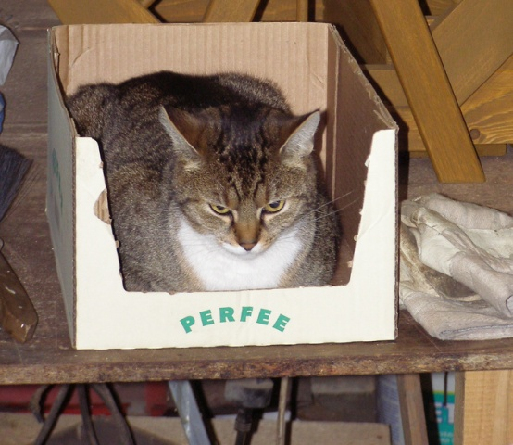
Těsně před opuštěním bytu:
uhasíme otevřený oheň v topidlech
vypneme elektrické spotřebiče (s výjimkou mrazniček)
uzavřeme přívody plynu a vody
dětem vložíme do kapsy cedulku s adresou
S sebou můžeme vzít také kočky a psy v uzavřených přepravkách.
Ostatní zvířata ponecháme doma, ale dostatečně je zásobíme vodou a krmivem.
http://commons.wikimedia.org/wiki/File:Ko%C4%8Dka_micka.jpg
ú
práce ve dvojici
pomůcky:
psací potřeby, papír
čas:
3 minuty
Co má obsahovat evakuační zavazadlo?
Co byste si při evakuaci vzali s sebou?

Slide 4
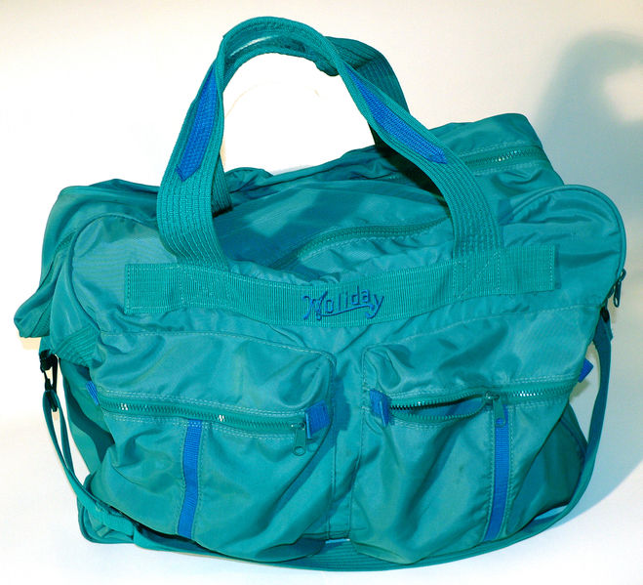
Evakuační zavazadlo
balené potraviny
balenou pitnou vodu
misku, příbor
doklady, pojistné smlouvy a cennosti
rádio na baterie
toaletní a hygienické potřeby
léky
svítilnu a náhradní baterie
náhradní oděv
spací pytel (přikrývku)
zavazadlo označíme jménem a adresou dětem vložíme do kapsy cedulku se jménem a kontaktem na rodiče
http://commons.wikimedia.org/wiki/File:Reisetasche_fcm.jpg

Slide 5
Video: Povodně a ochrana člověka
http://zsf.sirdik.org/multimedia/povodne-a-ochrana-cloveka
ú
K videoukázce:
Jaká hrozí nebezpečí bezprostředně po povodni?
Co vše je třeba po opadnutí vody zkontrolovat?
DISKUZE

Slide 6
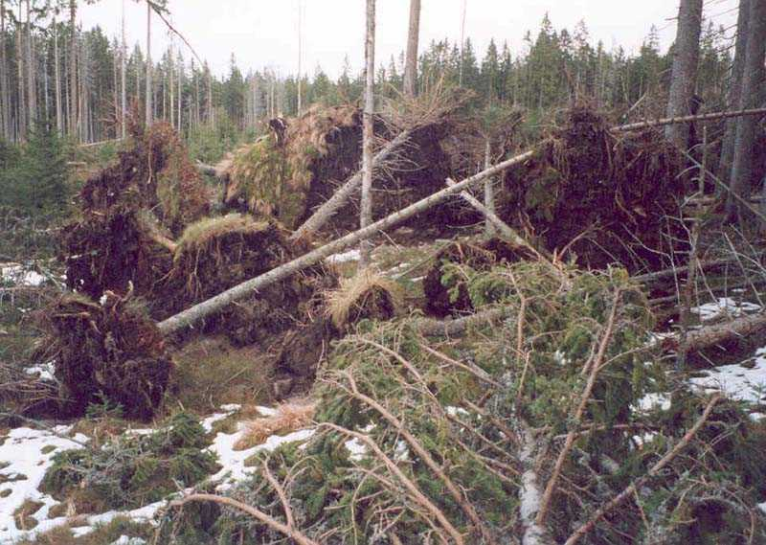
Větrná smršť
vyhledejte úkryt v budově, která má dobrou statiku
vyhýbejte se stromům, které na Vás mohou spadnout
zajistěte okna a z okenních parapetů a balkonů odstraňte květináče
automobil zaparkujte do garáže, nebo do místa, kde nehrozí pád stromů a dalších předmětů
v žádném případě se nepřibližujte ke spadlým elektrickým vedením
pokud to není nutné, nepoužívejte automobil
http://www.sos-sumava.cz/indexy/foto_polomy.htm

Slide 7
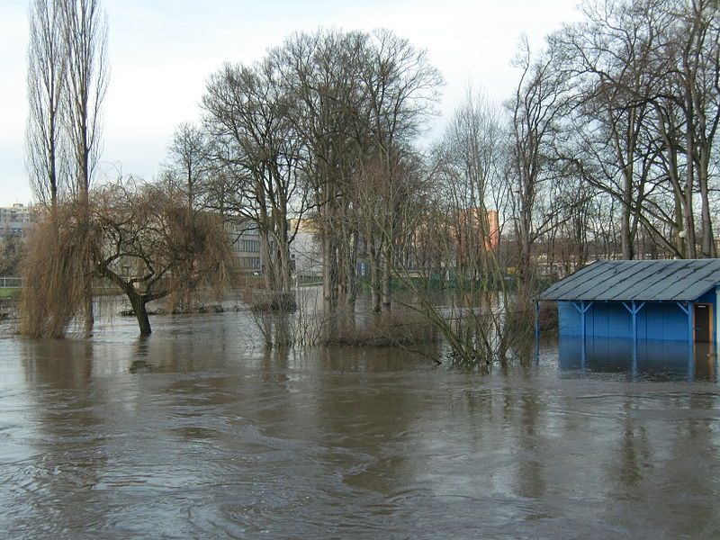
Povodeň
zásobte se potravinami a pitnou vodou
připravte si svítilnu, rozhlasový přijímač a náhradní baterie
odstraňte, nebo řádně upevněte všechny věci, které by mohla voda u domu odnést
přesuňte cenné věci ze sklepů
zabezpečte chemické látky
přeparkujte automobil do vyšších míst
připravte pytle s pískem
připravte si evakuační zavazadlo
Nesnažte se překonat rozbouřený tok!
Uposlechněte pokyn k evakuaci!
http://commons.wikimedia.org/wiki/File:Povodn%C4%9B_Louny_2011_-_58.jpg

Slide 8
Dopravní nehoda
zastavte v bezpečné vzdálenosti od místa nehody
zajistěte vlastní bezpečnost – zapněte výstražná světla a oblečte si reflexní vestu
vezměte z vozu autolékárničku a umístěte výstražný trojúhelník
obhlédněte situaci
přivolejte pomoc
pokuste se vypnout zapalování
poskytněte první pomoc zraněným - při zástavě krevního oběhu zahajte resuscitaci bez ohledu na možnost dalšího zranění (páteř)
nekuřte v blízkosti vozidla
Řiďte se základním pravidlem – nejprve zajistit vlastní bezpečnost.

Slide 9
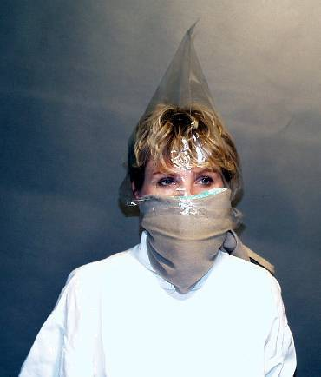
Improvizovaná ochrana
Není nikdy stoprocentní,
pro přesun do úkrytu
k úniku ze zamořeného území
v případě vyhlášené evakuace
ochrana hlavy
kukly, čepice nebo šátky, které převlékneme přes hlavu
kapuce, igelitový sáček, taška
přilba, která chrání před padajícími předměty
ochrana dýchacích cest a obličeje
přeložené flanelové látky nebo froté ručník, který navlhčíme ve vodě
k ochraně očí uzavřené brýle - potápěčské, plavecké, lyžařské
igelitový sáček, který přetáhneme přes hlavu a stáhneme v úrovni lícních kostí
http://www.hzscr.cz/clanek/improvizovana-ochrana-dychacich-cest-a-povrchu-tela-609410.aspx

Slide 10
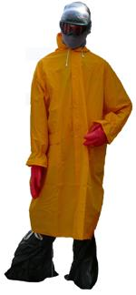
ochrana trupu
kombinace více vrstev běžného oděvu
rukávy a nohavice stáhneme tkanicí nebo lepící páskou
přelepíme zipy
u krku použijeme šály nebo šátky
pláštěnka nebo igelit
ochrana rukou a nohou
pryžové rukavice dostatečné tloušťky
látka, do které ruce zabalíme
na nohy vysoké holínky, kozačky
nohavice přetáhnout přes obuv a stáhnout tkanicí, lepící páskou
igelitové sáčky nebo tašky
http://radyvnouzi.cz/informace/ochrana-tela

Slide 11
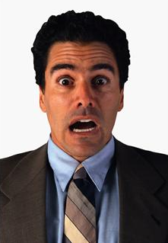
Panika v krizové situaci
Jestliže lidé vlivem emocí podlehnou hrůze, strachu a na základě iracionálního myšlení pocítí bezvýchodnost situace, budou reagovat pod vlivem těch nejnižších pudů.
Panika se projevuje dvěma způsoby:
1) pudový útěk
Hrozí riziko ušlapání a udušení!
http://office.microsoft.com/cs-cz/images/results.aspx?qu=p%C5%99ekvapen%C3%AD&ex=1#ai:MP900414037|
2) apatie lidé podlehnou beznaději a svůj život nechávají na pospas osudu

Slide 12
Zdroje:
http://zsf.sirdik.org/multimedia/povodne-a-ochrana-cloveka
http://www.hzscr.cz/
http://www.sos-sumava.cz/
http://www.zachranny-kruh.cz/

